Slide 1
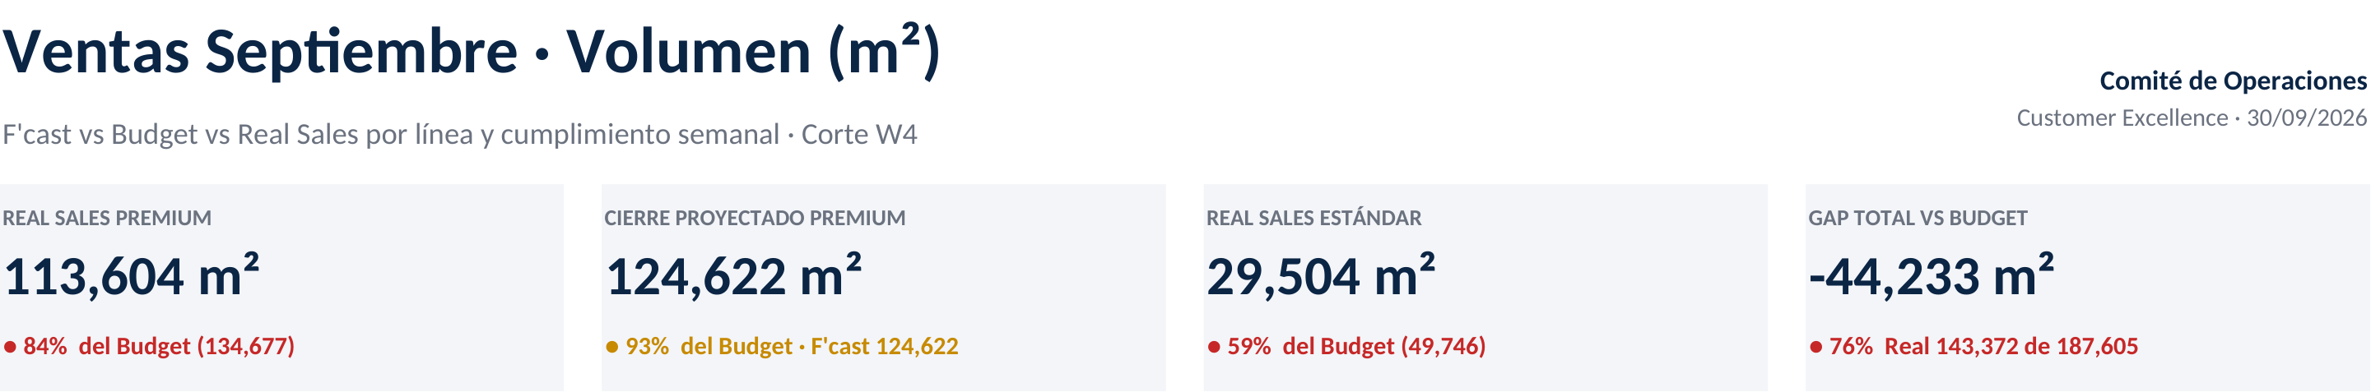
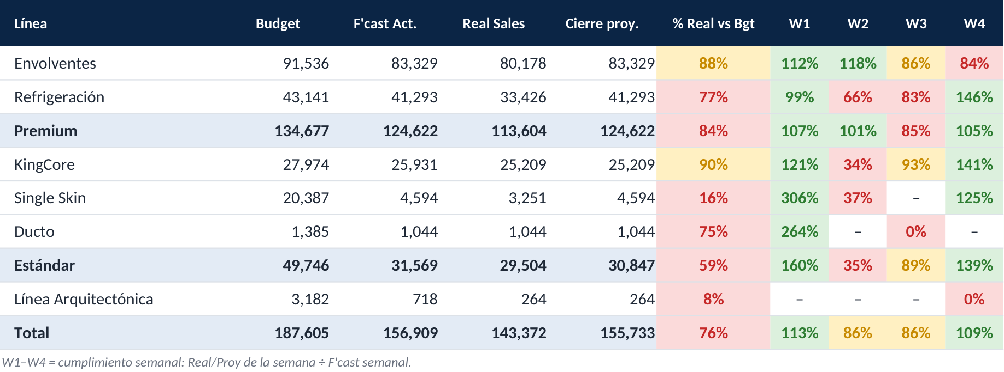
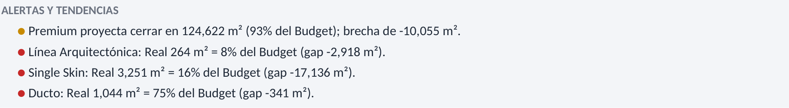
Fuente: Base_Comite_Ventas.xlsx (vinculado) · Para actualizar: Archivo > Información > Editar vínculos a archivos > Actualizar ahora
1
Notes:
Diapositiva vinculada a Base_Comite_Ventas.xlsx (hoja PPT_1). Encabezado, KPIs, tabla y alertas son rangos de Excel vinculados; los gráficos toman sus datos del mismo libro.

Slide 2
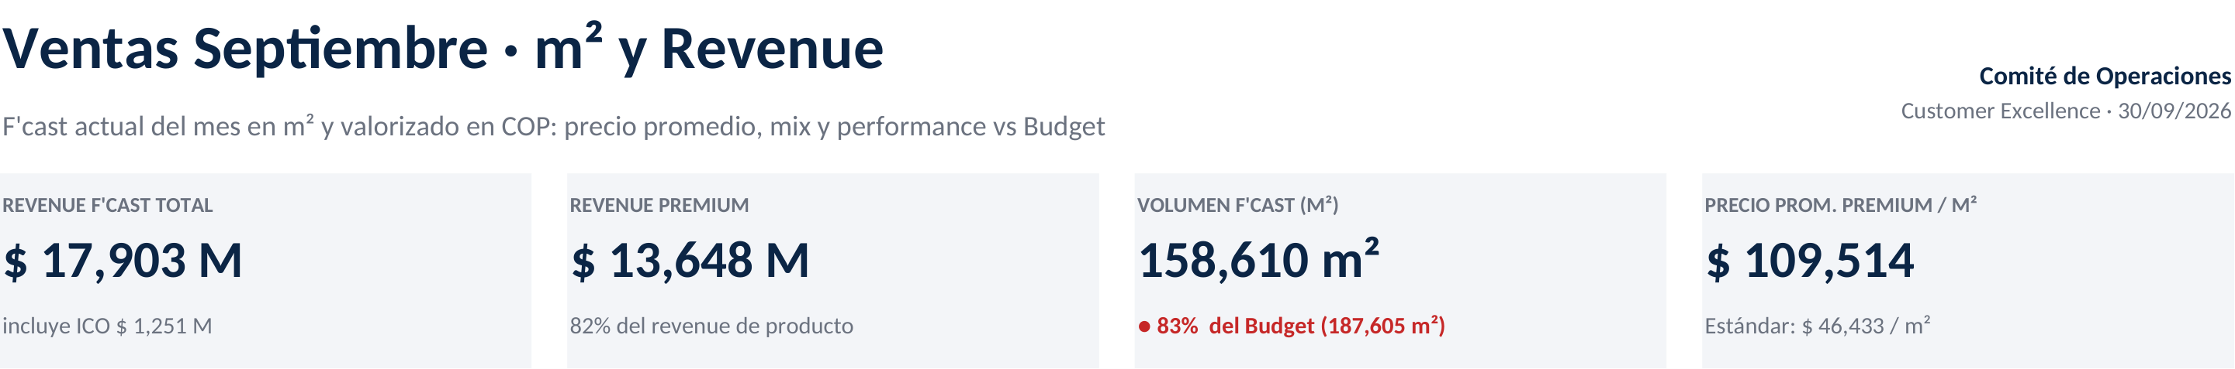
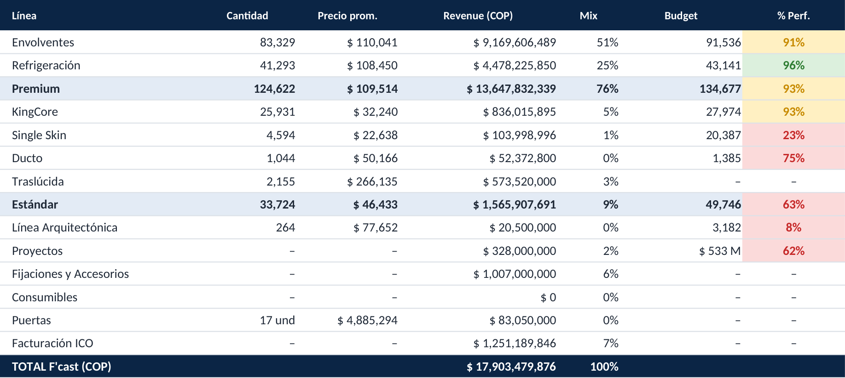
Fuente: Base_Comite_Ventas.xlsx (vinculado) · Para actualizar: Archivo > Información > Editar vínculos a archivos > Actualizar ahora
2
Notes:
Diapositiva vinculada a Base_Comite_Ventas.xlsx (hoja PPT_2). El subtotal Estándar incluye Traslúcida; su % de performance se mide solo sobre las líneas que tienen Budget.

Slide 3
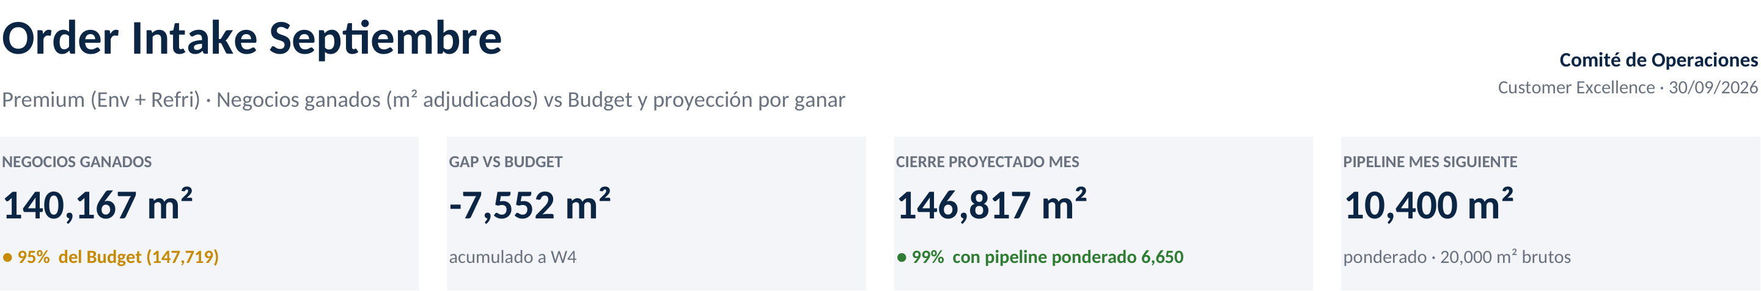
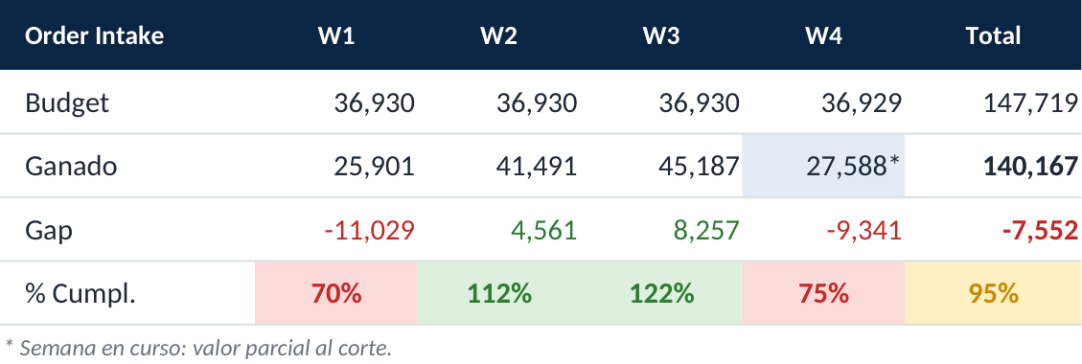
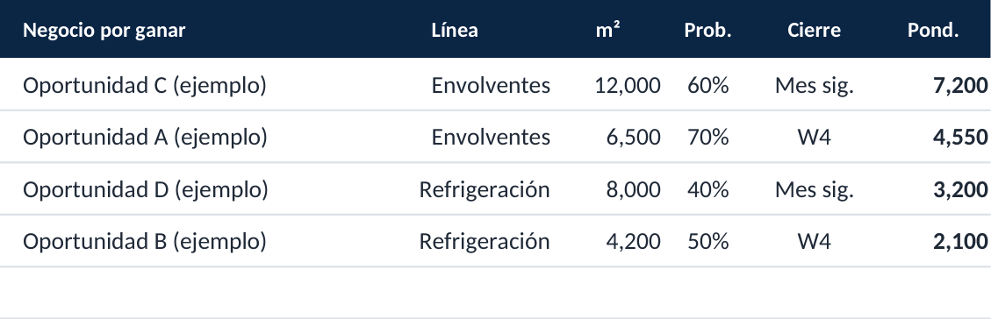
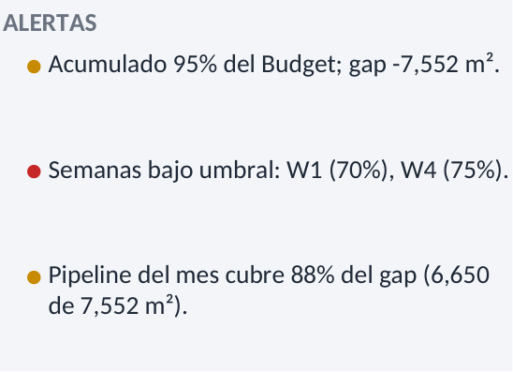
Fuente: Base_Comite_Ventas.xlsx (vinculado) · Para actualizar: Archivo > Información > Editar vínculos a archivos > Actualizar ahora
3
Notes:
Diapositiva vinculada a Base_Comite_Ventas.xlsx (hoja PPT_3). Proyección = pipeline ponderado (m² × probabilidad) de la hoja Pipeline.

